Slide 1

Kreditvorhersage
Project Data Science:
Franck Ulrich
Dozentin: Prof. Dr. Groß
SoSe 2021

Slide 2
Agenda
Einleitung
Hintergrund zum Datensatz
konzeptionelle Vorgehensweise
Visualisierung
Fazit & Ausblick

Slide 3
Motivation
Die Daten beziehen sich Marketing-Kampagnen eines portugiesischen Bankinstituts
Die Marketingkampagnen basierten auf Telefonanrufen
Oft waren mehrere Kontakte mit demselben Kunden notwendig, um herauszufinden, ob der ein Festgeld abschließen sollte ("ja") oder nicht ("nein")

Slide 4

Ziel
Erstellung eines prädiktiven Modells zur Klassifizierung, ob der Kunde ein Festgeld (Variable y) abschließen wird oder nicht
Basiert auf den persönlichen Daten des Kunden und Informationen über die verschiedenen Kredite, die dem Kunden bereits gewährt wurden.

Slide 5

Ziel

Slide 6
Hintergrund zum Datensatz: Attribute-Informationen
Kundendaten
Stamm aus Kaggle:
Link: Bank Marketing | Kaggle
 | Attributes | Description
1 | Age
2 | Job | Job descriptions
3 | Marital | Married, divorced, single,
4 | Education | Basic, high.school, Illetrate, unknown
5 | Default | Has credit in default ? (yes or no)
6 | Housing | Has housing loan? (yes or no)
7 | Loan | Has personal loan? (yes or no)
Dimension: 41188 x 21

Slide 7
Bank Marketing Dataset
Kampagnendaten
 | Attributes | Description
8 | Month | Last contact month of year
9 | Day_of _week | Last contact day of the week
10 | Duration | Last contact duration, in seconds
11 | Contact | Contact communication
​ | Attributes​ | Description​
12 | Emp.var.rate​ | Employment variation rate - quartely​
13 | Cons.price.idx​ | Consumer price index- monthly indicator ​
14 | Cons.conf.idx​ | Consumer confidence index – monthly indicator​
15 | Euribor3m​ | Euribor 3 month rate – daily indicator ​
16 | Nr.employed ​ | Number of employees – quarterly indicator ​
17 | Y​ | Has the Client subscribed a term deposit?
Soziale und wirtschaftliche Kontextmerkmale

Slide 8
Bank Marketing Dataset
Andere Attribute
 | Attributes | Description
18 | Campaign | Number of contacts performed during this campaign and for this client
13 | pdays | Number of days that passed after the client was last contacted from a previous campaign
20 | Previous | Number of contacts performed before this campaign and for this client
21 | Poutcome | Outcome of the previous marketing campaign

Slide 9
Bank Marketing Dataset : Attribute Informationen
Kategorische Werte
Marital
Education
Numrische Werte
Age
Duration
Bolean
Target Y
Job
Pdays
….
….

Slide 10
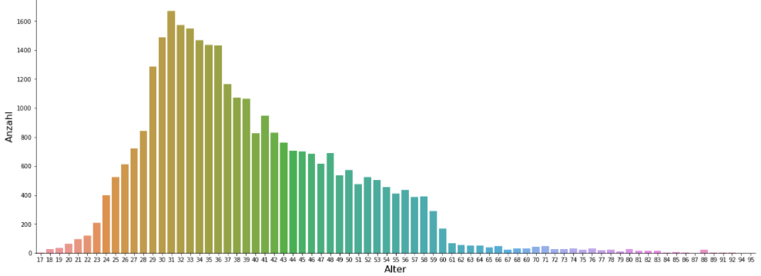
Basisanalysen zum Datensatz
Verteilung des Kundenalters

Slide 11
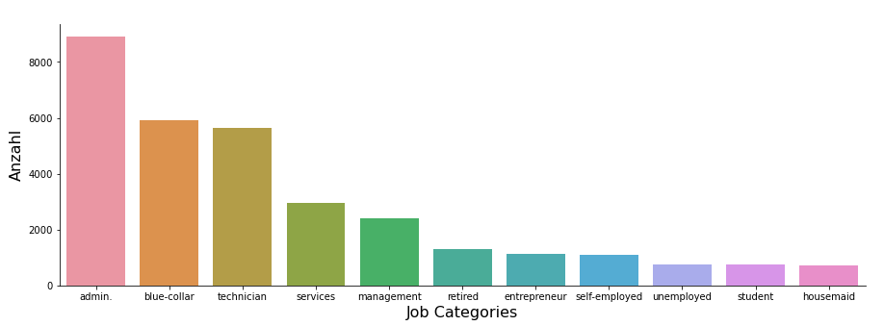
Basisanalysen zum Datensatz
Verteilung der Jobkategorien
89100
8913
8913
5930
5930
5632
5632
2965
2965
2403
2403
1286
1286
1123
1105
1123
1105
753
748
748
721
753
721

Slide 12
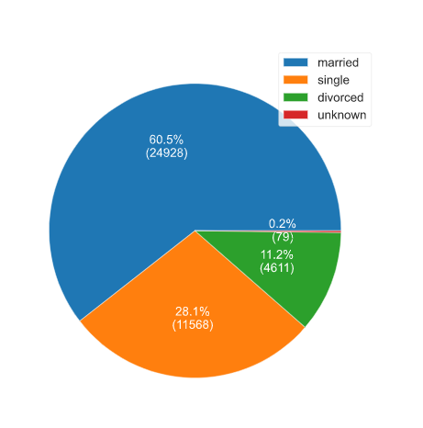
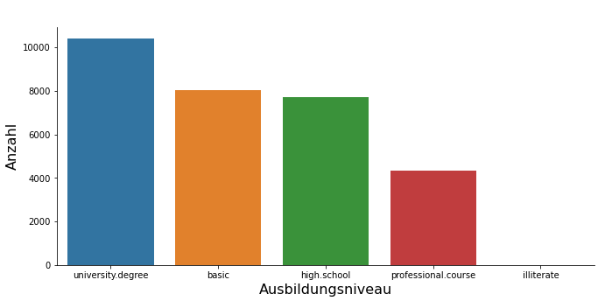
Basisanalysen zum Datensatz
Verteilung des Ausbildungsniveaus und des Familienstandes
89100
10705
7804
7754
3870
12

Slide 13
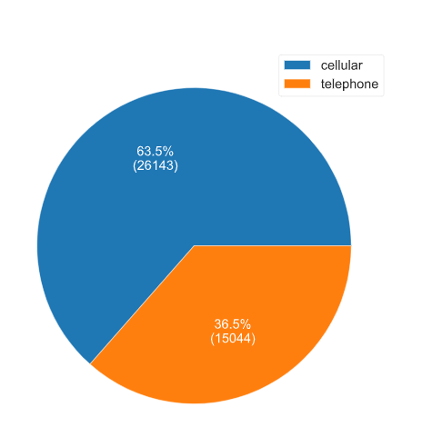
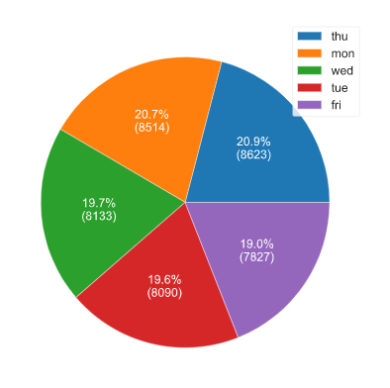
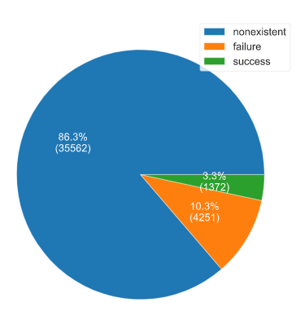
Basisanalysen zum Datensatz
Ergebnis der vorherigen Marketingkampagne
Kommunikationsmittel
Tag der Kontaktaufnahme

Slide 14
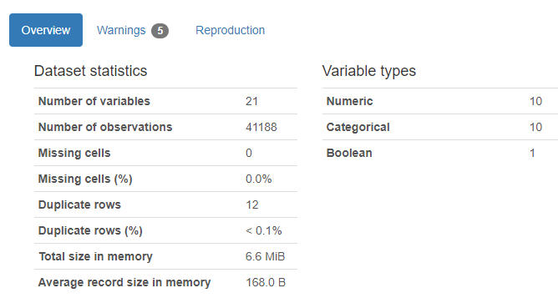
Datenvorbereitung
Entfernung der Unknown-Zeilen.
Entfernung redundanter Zeilen (12 Zeile)
Anpassung der Datentypen
Fehlende Werte – keine
Daten für die Modellierung vorbereiten (Umwandlung der kategorischen Variablen in numerischen)
Notes:
Da der Datensatz eine Vielzahl von Problemen aufweist, haben wir vor der Durchführung der Analyse die Daten bereinigt. Wir hatten zum Beispiel 12 Zeilen, die dupliziert waren. Deise Redundante Zeilen haben wir entfernt. Einige Zeilen hatten auch Unknow Werte. Die haben wir entfernt. Wir haben außerdem für die Vorbereitung der Modellierung kategorische Variablen in numerischen umgewandelt. Fehlende Werte weist den Datensatz jedoch keine auf.

Slide 15
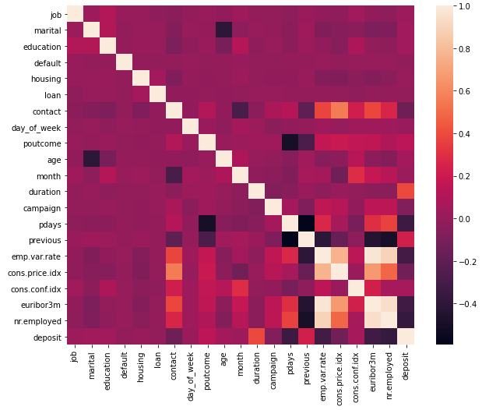
Datenvorbereitung
euribor3m und emp.var.rate sind stark positiv korreliert.
nr.employed und euribor3m sind stark positiv korreliert.
nr.employed und emp.var.rate sind stark positiv korreliert.
Euribor3m : Rate der Beschäftigungsänderung
Nr.employed: Anzahl der Beschäftigten, wo der Kunde angestellt ist
Emp.var.rate: Dreimonatszinsen

Slide 16
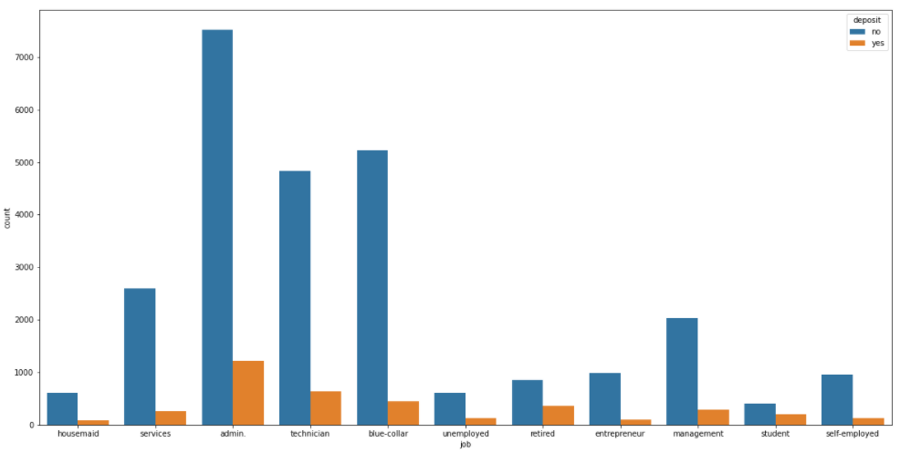
Analyse der gewährten Kredite in Bezug auf den Beruf der Kunden
Job als Administrator:
höchste Rate für den Abschluss eines Festgeldes
Höchste Rate für nicht abgeschlossenes Festgeld
Notes:
Diese Grafik zeigt die Anzahl der Personen, die ein Festgeld abgeschlossen haben, abhängig von ihrem Berufsstatus.
Aus dieser Graphik kann man sehen, dass Kunden, die einen Job als Verwalter haben, die höchste Rate für den Abschluss eines Festgeldes haben.
Allerdings haben sie auch die höchste Rate, wenn es darum geht kein Festgeld abzuschließen.
Ein Grund dafür könnte sein, dass wir mehr Kunden haben, die als Administratoren arbeiten, als jeder andere Beruf.

Slide 17
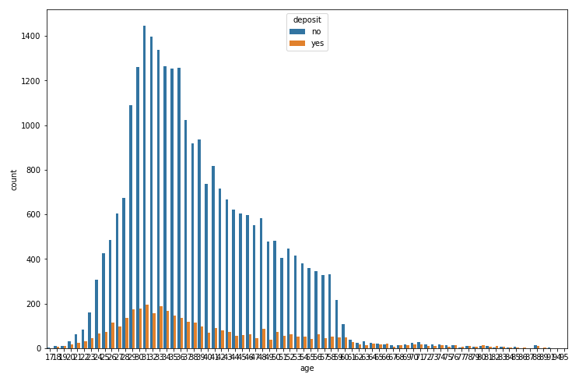
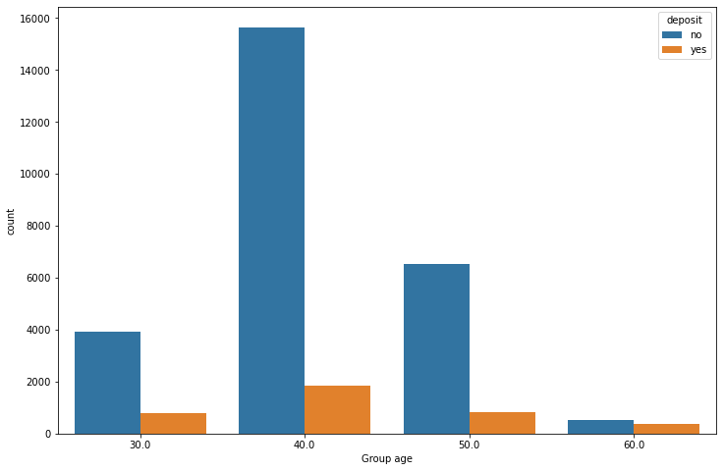
Analyse der gewährten Kredite in Bezug auf das Alter der Kunden
Gruppierung der Alter nach Altersgruppe

Slide 18
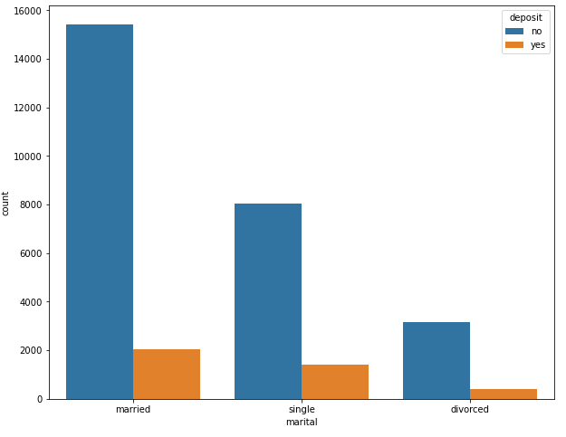
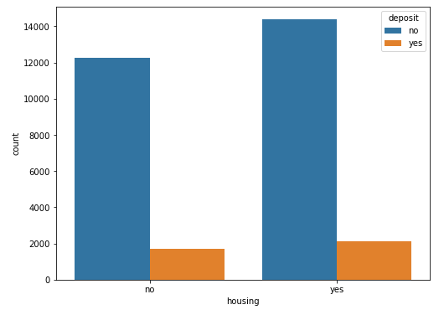
Analyse der gewährten Kredite in Bezug auf den Familienstand und den Immobilienkredit der Kunden
Notes:
Diese Grafik zeigt die Anzahl der Personen, die ein Festgeld abgeschlossen haben, nach ihrem Familienstand.
Aus dieser Grafik können wir erkennen, dass die Personen, die das Festgeld gezeichnet haben, meist verheiratet oder ledig sind.

Slide 19
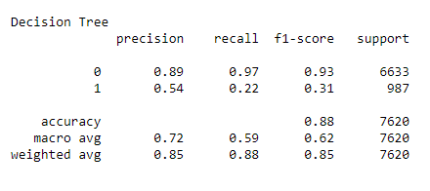
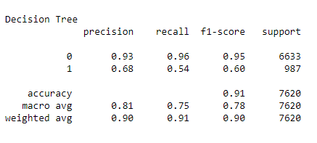
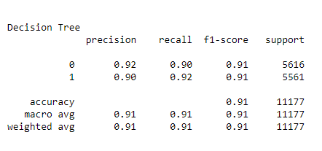
Decision Tree Modell
Berücksichtigung von einigen Attributen, z.B.
Age, Job, Marital etc...
Berücksichtigung von Attributen, die miteinander korreliert waren, z.B. Euribor3m, nr.employed
Schlechtes Modell
Berücksichtigung von Allen Attributen
Steigerung der Performanz des Modells

Slide 20
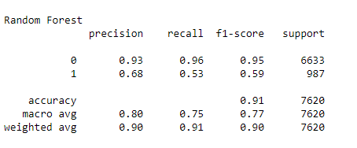
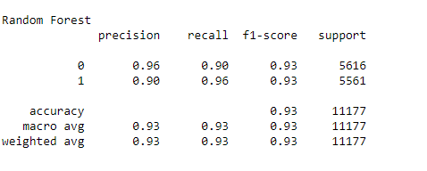
Random Forest Modell
Berücksichtigung von einigen Attributen, z.B.
Age, Job, Marital etc...
Berücksichtigung von Attributen, die miteinander stark korreliert waren, z.B. Euribor3m, nr.employed
Schlechtes Modell
Berücksichtigung von Allen Attributen
Steigerung der Performanz des Modells

Slide 21

Implementierung
Programmiersprache: Python
Software: Jupyter Notebook
Libraires: Numpy, Pandas,
Matplolib, Seaborn, scikit-learn …

Slide 22
Probleme
Zwei Datensätze (Loandaten)
Dimension: 614 * 13
Ziel : beide Datensätze mergen, um mehr Daten zu erzielen
Kein Mapping möglich

Slide 23
Fazit und Ausblick
Modelle sollen die Bank als Entscheidungshilfe bei der Kreditvergabe unterstützen
Das Risiko senken und den Gewinn maximieren.
Optimierung des Modells, um bessere Ergebnisse zu erhalten
Implementierung eine App zum Deployment

Slide 24
Vielen Dank für Ihre Aufmerksamkeit!

